Slide 1
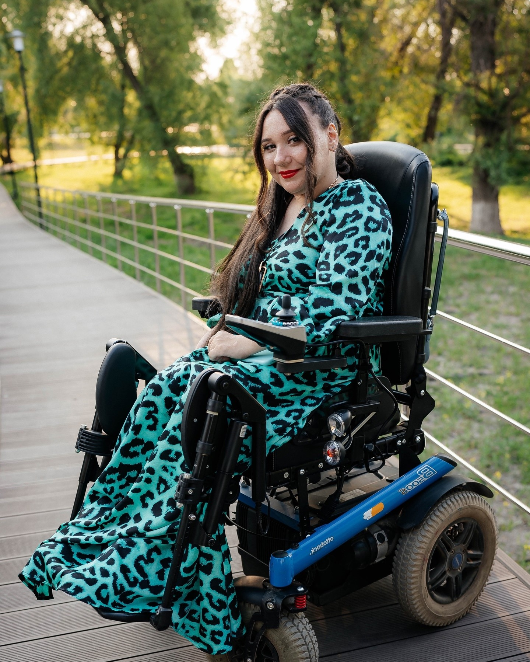
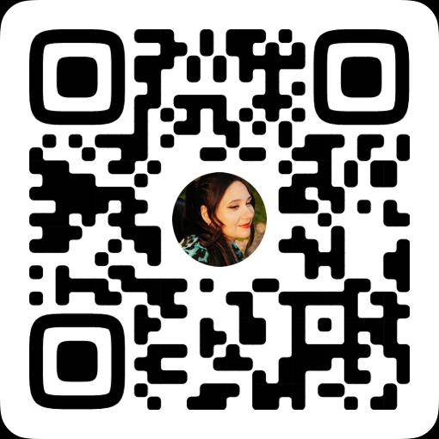
Инва-коучинг: помощь людям с инвалидностью в социализации и трудоустройстве
Халикова Диана Викторовна

Slide 2
Помогаю менять ограничения на возможности
Автор студенческих работ
Копирайтер
Менеджер по работе с клиентами
Менеджер по продажам
SMM-специалист
Транскрибатор
Блогер (продажа рекламы)
Писатель (заработок на издании и продаже собственных книг)
Поэт (написание стихов, текстов песен на заказ)
Маркетолог, руководитель отдела маркетинга
Оператор на телефоне
Коуч

Slide 3
Целевая аудитория
Люди с ограниченными возможностями здоровья

Slide 4
Целевая аудитория
Сегменты потребителей
B2C
B2B
01
02
03
04
Люди с инвалидностью
Образовательные курсы, работающие с людьми с инвалидностью
Организации, работающие с людьми с инвалидностью
Эксперты, работающие с людьми с инвалидностью

Slide 5
Проблема и боль клиента
Есть проблема?
Есть
решение!
Люди с инвалидностью находятся в растерянности относительно достижения жизненных целей:
устройство на работу,
поиск дела по душе,
принятие себя и своей жизненной ситуации и др.
Инструменты коучинга позволяют в сжатые сроки помочь человеку взглянуть на ситуацию с нового ракурса, выстроить «дорожную карту» по достижению своих целей.

Slide 6
Ключевые ценности
Компетентный
коуч
Решаю
проблему
Даю
результат
- сертифткат ICF,
- высшее экономическое образование,
- предпринимательский опыт и талант,
- доверие клиентов
Помогла более 20 людям с инвалидностью
- За 2 года провела более 280 коуч-сессий и тренингов,
- Суммарная прибыль клиентов после работы со мной составила более 2 миллионов рублей

Slide 7
Ценообразование (от рынка)
Гайд по продажам через «касание» | 590 р.
Коуч-сессия | 3500 р./1 час
Консультация по продвижению | 2000 р./0,5 час.
Тренинг | 10000 рублей/2 часа
Мотивационное выступление | Бесценно

Slide 8
У меня покупают
Физические лица
(b2c)
Юридические лица
(b2b)
Онлайн
Офлайн
Юридические лица
(b2c)

Slide 9
Маркетинг проекта: продвижение
Платное продвижение | Цель | Бесплатное продвижение | Цель
Социальные сети | Усиление личного бренда и ценности услуг Привлечение потенциальных клиентов | Выступления на конференциях, мероприятиях | Формирование доверия в сообществе потенциальных клиентов (НКО, бизнес) Привлечение потенциальных клиентов
Наружная реклама на баннерах | Усиление личного бренда и ценности услуг Привлечение потенциальных клиентов | Бизнес-обеды | Формирование связей со специалистами смежных профессий
Таргетированная реклама в VK | Привлечение потенциальных клиентов | Нетворкинг | Формирование связей со специалистами смежных профессий
Контекстная реклама | Привлечение потенциальных клиентов | Экспертные статьи | Усиление личного бренда и ценности услуг
Реклама у блогеров и лидеров мнения | Усиление личного бренда и ценности услуг Привлечение потенциальных клиентов | Учебные заведения | Привлечение потенциальных клиентов

Slide 10
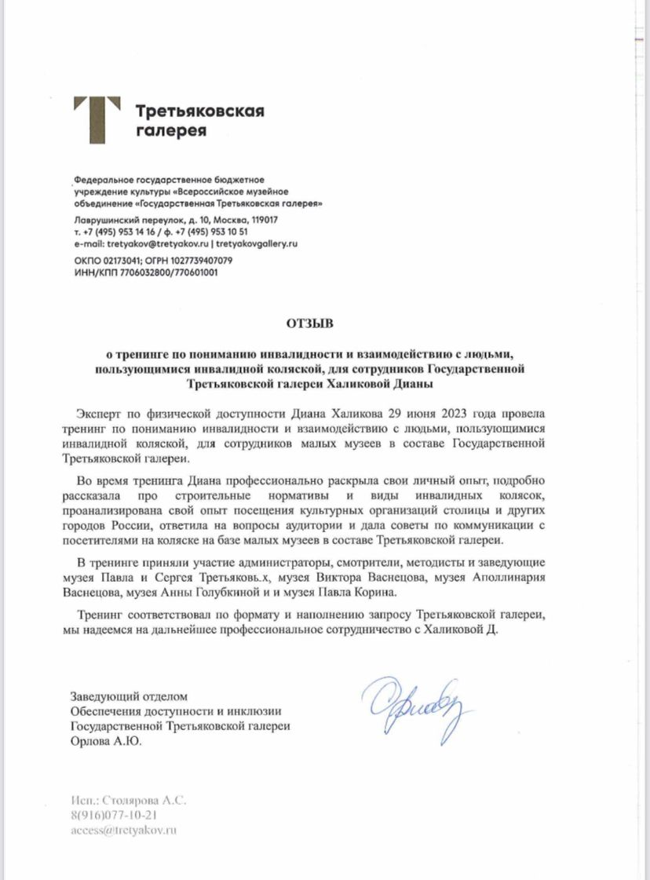
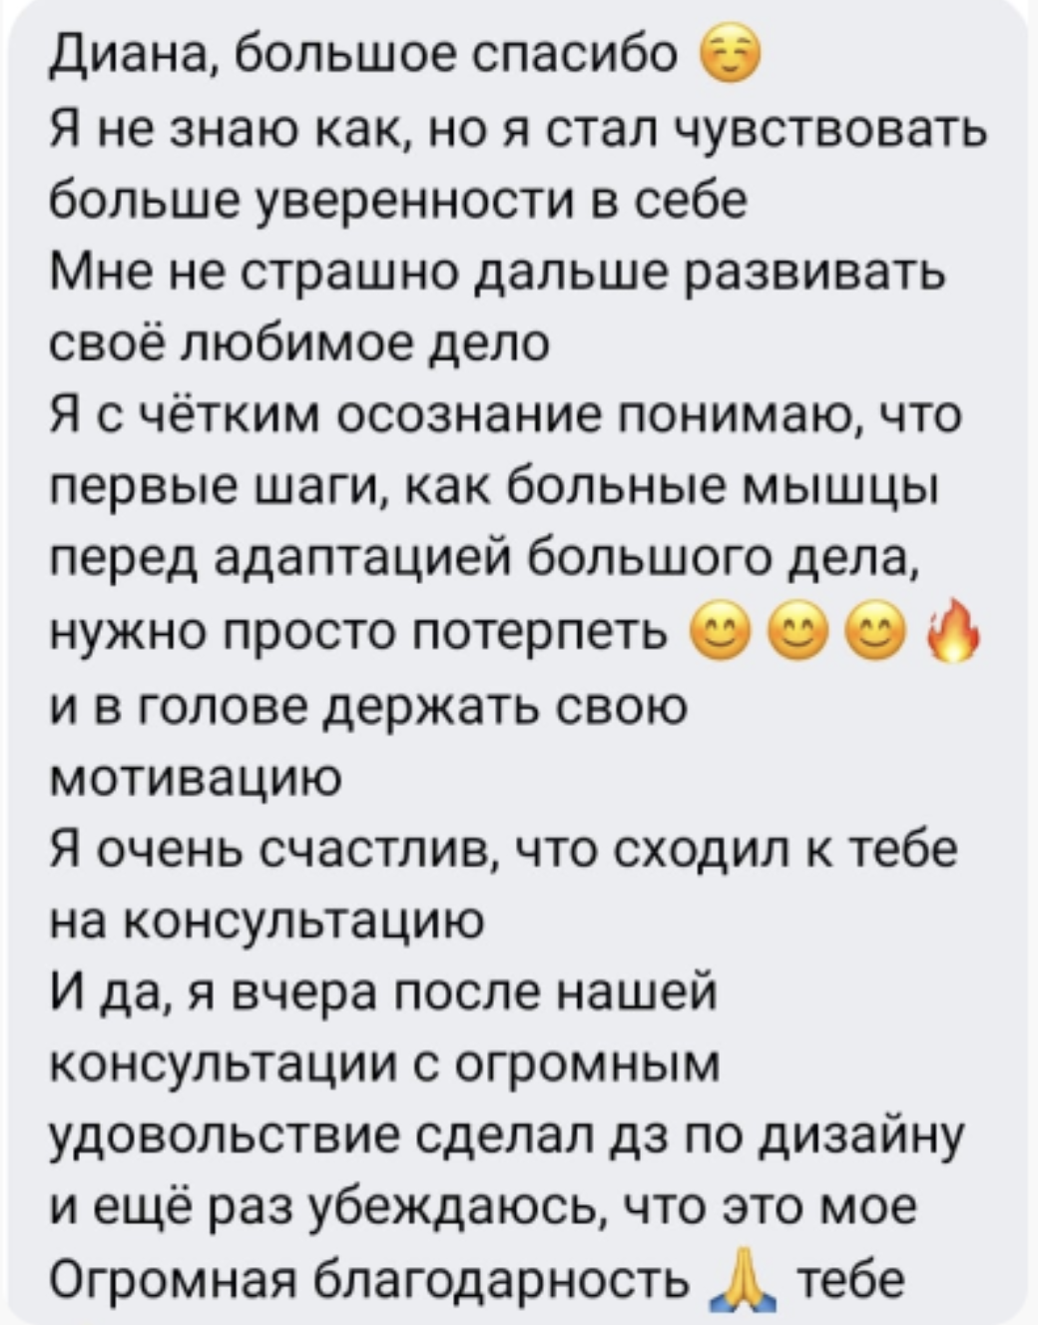
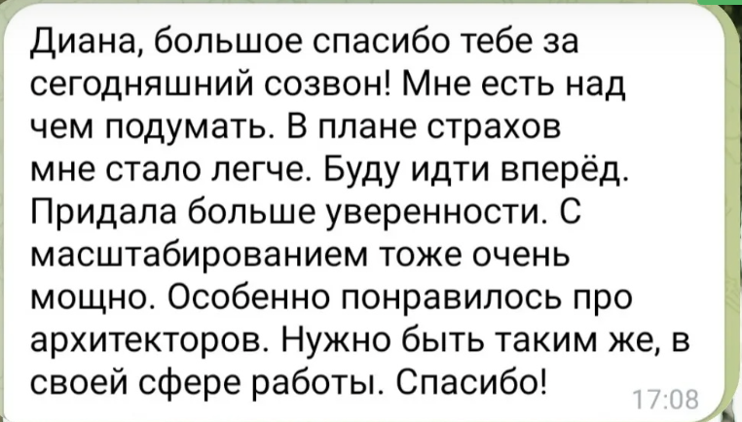
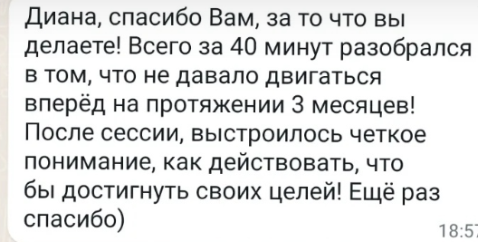
Клиенты говорят

Slide 11
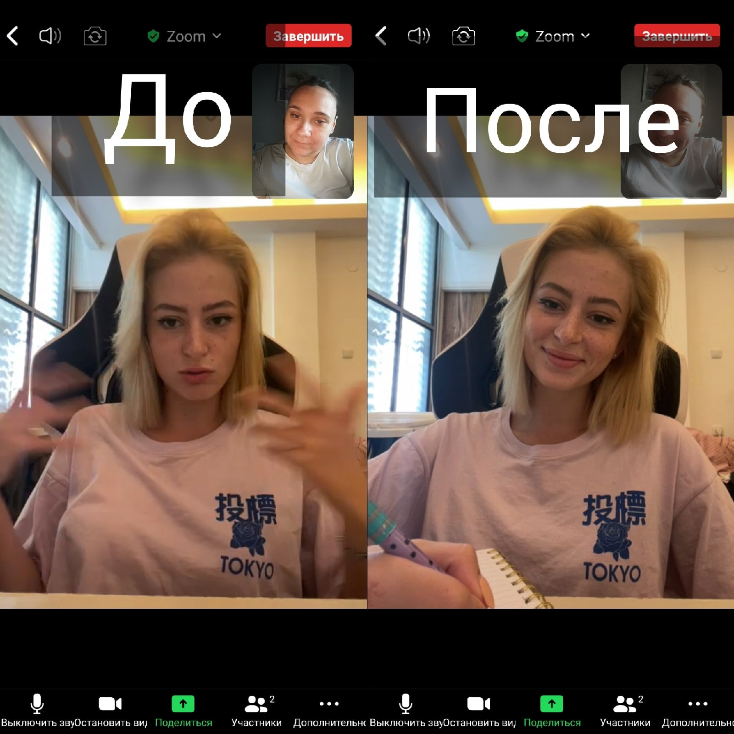
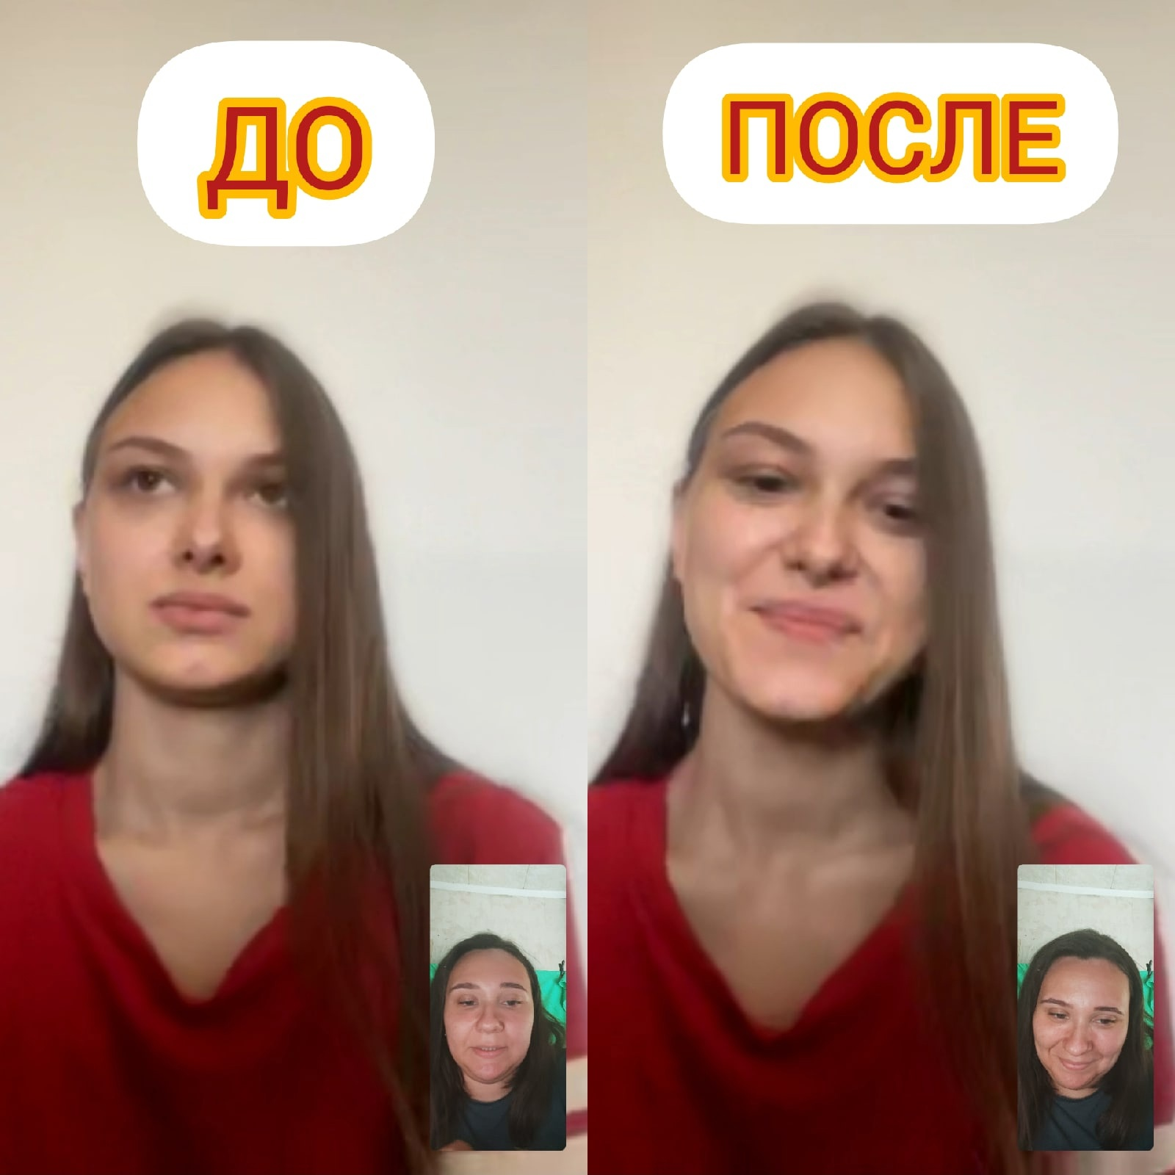
Клиенты меняются

Slide 12
Конкурентное окружение
Конкурент | Плюсы | Минусы
Организации, работающие с людьми | Опыт Большое количество партнеров Сильная материальная база | Отсутствие инструментов коучинга Высокие цены
Коучи | Опыт в конкретной сфере Более сильное образование | Нет личного опыта решения проблемы
Психологи | Глубокая психологическая проработка | Длительный период достижения результата Нет личного опыта решения проблемы
Бизнес-консультанты | Экспертность Опыт | Высокие цены Отсутствие индивидуального подхода Отсутствие инструментов коучинга

Slide 13
Дорожная карта проекта
01
02
03
Ремонт «рабочего угла»
Упаковка продукта
Запуск продвижения
04
05
06
Анализ результатов
Усиление проекта
Масштабирование

Slide 14
Масштабирование проекта
Цель: увеличить количество клиентов и доходность проекта
Дополнительные услуги | Цена за 1 час, руб. | Кол-во в месяц | Итого, руб.
Групповая коуч-сессия | 5000 | 4 | 20000
Тренинг | 7000 | 4 | 28000
Выступление | 15000 | 4 | 60000
 |  | Итого: | 108000
+ Новые форматы работы:
Закрытый клуб
Нетворкинг (формат кофейни)

Slide 15
Я уже поменяла ограничения на возможности, мой проект позволит сделать это и другим!)
Еще сомневаетесь?
Сканируйте куар-код!

